Slide 1
Mapas Conceituais
Definição, Base Teórica, Construção e Aplicações

Slide 2
Mapas Conceituais - Definição
São diagramas que representam:
Relações entre Conceitos.
Mapas conceituais são diagramas de significados.

Slide 3
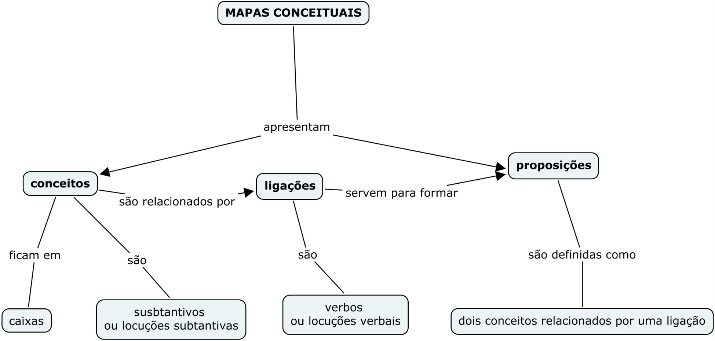

Slide 4
Base Teórica
Desenvolvida por Joseph Novak
David Ausubel
Teoria da Aprendizagem Significativa.
Trata do armazenamento organizado de informações na estrutura cognitiva do indivíduo.
Notes:
A teoria da aprendizagem vai se debruçar nos elementos cognitivos do individuo. Porém, os produtos da aprendizagem podem ser encontrados nos nossos elementos motores, em elementos afetivos ou apreciativos e também nos elementos cognitivos.

Slide 5
Estrutura Cognitiva
Estrutura Cognitiva
Elementos
Informações
Conhecimentos
Processos
Raciocínio
Conceitos
Percepção
Memória

Slide 6
Teoria de David Ausubel
O armazenamento da informação no cérebro humano é altamente organizado, formando uma hierarquia conceitual no qual elementos específicos do conhecimento são ligados (e assimilados) a conceitos mais gerais e inclusivos.
AUSUBEL, D. P.; NOVAK, J.D. ; HANESIAN, H. Psicologia Educacional. Rio de Janeiro: Interamericano, 1980. p.46.

Slide 7
Aprendizagem Significativa
A aprendizagem será significativa quando a nova informação se relaciona com informações já presentes na estrutura cognitiva do indivíduo.
Relação entre os conceitos
Ancoragem

Slide 8
Aprendizagem Significativa
Processo altamente dependente da estrutura cognitiva do indivíduo.
Aprendizagem Significativa
Aprendizagem Mecânica

Slide 9
Aprendizagem Significativa
Assimilação
Novas Informações
Estrutura Cognitiva
Subsunçores

Slide 10
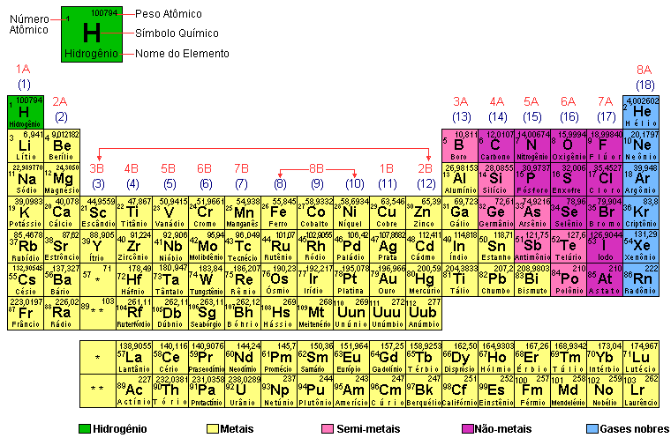
Ancoragem
Organizadores Prévios: Ligação entre o que deverá ser aprendido e o que o indivíduo já sabe.

Slide 11
Aprendizagem Significativa
Processo Dinâmico
Reestruturação da Estrutura Cognitiva
Diferenciação progressiva
Reconciliação integrativa

Slide 12
Diferenciação Progressiva
Os subsunçores sofrem modificações quando associam-se aos conhecimentos que devem ser aprendidos.
Estas modificações promovem a diferenciação da estrutura cognitiva:
Mais elaborada;
Serve de âncora para novos conhecimentos.

Slide 13
Reconciliação Integrativa
Processo que consiste no estabelecimento de relações entre os diferentes subsunçores.
Estas modificações promovem a diferenciação da estrutura cognitiva.

Slide 14
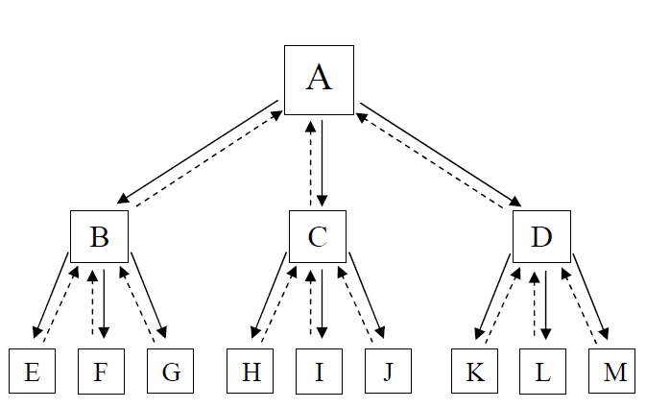
DP e RI
Exemplo: Ligações Químicas

Slide 15
Ligação
Química
Telefônica
Elétrica
Interação entre átomos
Covalente
Iônica
Covalente

Slide 16
Mapas Conceituais
A Teoria da aprendizagem significativa tem como base o princípio de que o armazenamento de informações ocorre a partir da organização dos conceitos e suas relações.
Conceitos Gerais
(Mais Inclusivos)
Conceitos Específicos (Menos Inclusivos)

Slide 17
Mapas Conceituais
Unidade de Significado
Conceito
Frase de Ligação
Conceito
Notes:
Com o uso de mapas conceituais (MC), o conhecimento
pode ser externado por meio da utilização de conceitos e
palavras de ligação que formam proposições: estas mostram as relações existentes entre conceitos percebidos por
um indivíduo e são representadas pela unidade semântica:
conceito – palavra (frase) de ligação – conceito

Slide 18
Algumas Diretrizes
Os mapas podem seguir o modelo hierárquico
O importante é que fique claro no mapa quais conceitos são mais importantes e quais são secundários ou específicos.
Pode-se utilizar figuras geométricas para traçar os mapas (círculos, elipses, retângulos).
As linhas são utilizadas para conectar dois conceitos. Tal conexão indica que, para o autor do mapa, existe uma relação entre os conceitos.
Usar uma ou duas palavras-chave em cima das linhas.

Slide 19
Mapas Conceituais
Não existe um mapa conceitual correto.
Dois mapas poderão evidenciar bom entendimento da matéria sem que se possa dizer que um é melhor do que outro e muito menos que um é certo e outro errado.
Mapas conceituais devem ser explicados por quem os faz.

Slide 20
Como Construir
Identifique os conceitos-chave do conteúdo que vai mapear e ponha-os em uma lista.
Ordene os conceitos, colocando o(s) mais geral(is), mais inclusivo(s), no topo do mapa e, gradualmente, vá agregando os demais até completar o diagrama de acordo com o princípio da diferenciação progressiva.
Conecte os conceitos com linhas e rotule essas linhas com uma ou mais palavras-chave que explicitem a relação entre os conceitos.
Setas podem ser usadas quando se quer dar um sentido a uma relação. No entanto, o uso de muitas setas acaba por transformar o mapa conceitual em um diagrama de fluxo.
Evite palavras que apenas indiquem relações triviais entre os conceitos. Busque relações horizontais e cruzadas.

Slide 21
http://cmap.ihmc.us/download/

